Slide 2
Pujian Kepada Allah S.W.T.
الْحَمْدُ ِللهِ
Segala puji-pujian hanya bagi Allah S.W.T.

Slide 3
Syahadah
أَشْهَدُ أَنْ لآ اِلَهَ إِلاَّ اللهُ وَحْدَهُ لاَ شَرِيْكَ لَهُ، وَأَشْهَدُ أَنَّ سَيِّدَنَا مُحَمَّدًا عَبْدُهُ وَرَسُوْلُهُ الَّذِيْ آتَاهُ اللهُ الْعِلْمَ وَالْحِكْمَةَ
Aku naik saksi bahawasanya tiada Tuhan selain Allah , kesaanNya tiada sekutu bagiNya dan aku naik saksi bahawa Nabi Muhammad S.A.W, hambaNya dan RasulNya yang talah diberikan Allah Taala dengan ilmu kebijaksanaan dan hikmah.

Slide 4
Selawat Ke Atas
Nabi Muhammad S.A.W
اللَّهُمَّ صَلِّ وَسَلِّمْ عَلَى سَيِّدِنَا مُحَمَّدٍ وَعَلَى آلِهِ وَأَصْحَابِهِ أَجْمَعِيْنَ
Ya Allah, Cucurilah rahmat dan sejahtera ke atas penghulu kami Nabi Muhammad S.A.W dan ke atas keluarganya dan para sahabatnya .

Slide 5
Wasiat Taqwa
فَيَاعِبَادَ اللهِ،إِتَّقُوْا الله،أُوْصِيْكُمْ وَإِيَّايَ بِتَقْوَى اللهِ،فَقَدْ فَازَ الْمُتَّقُوْنَ
Wahai hamba-hamba Allah,
Bertaqwalah kepada Allah , Aku wasiatkan kepada kamu dan diriku supaya bertaqwa kepada Allah, Maka berjayalah orang-orang yang bertaqwa.

Slide 6
Pesanan Taqwa
Bersyukurlah dan bertaqwa kepada Allah
Nikmat dari kurniaanNya akan meningkat keimanan dan taqwa kepadaNya
MARILAH ……

Slide 7
Tajuk Khutbah Hari ini ……
Khutbah Multimedia
BUDAYA MEMBACA
BUDAYA CEMERLANG
8 Syawal , 1431 / 17 September, 2010
http ://e-khutbah.terengganu.gov.my

Slide 8
Ilmu Pengetahuan adalah ……
PENTING
Membentuk
sesebuah masyarakat.
Tanpa ilmu Pengetahuan
Seseorang/masyarakat tidak akan berjaya
dan maju.

Slide 9
Rasulullah s.a.w. menyatakan ilmu pengetahuan penting untuk dunia dan akhirat.
Mengkaji
Asas pembangunan dan menggalakkan umatnya sentiasa
Meneliti
Menyelidik
Menerokai segala ilmu

Slide 10
Kesan pencapaian ilmu pengetahuan …..
Lahirnya
Kecemerlangan ummah
Pembinaan tamadun sesuatu bangsa

Slide 11
Allah s.w.t. berfirman dalam
Surah Al-Mujadalah Ayat 11…..
يَرْفَعِ اللَّهُ الَّذِينَ آمَنُوا مِنكُمْ وَالَّذِينَ أُوتُوا الْعِلْمَ دَرَجَاتٍ وَاللَّهُ بِمَا تَعْمَلُونَ خَبِيرٌ
“Allah meninggikan darjat orang-orang yang beriman di antara kamu, dan orang-orang yang diberi ilmu pengetahuan (agama dari kalangan kamu) beberapa darjat. Dan Allah Maha Mengetahui apa yang kamu kerjakan”.

Slide 12
Islam telah melahirkan Ilmuan Islam antaranya ialah..
Ibn Sina
Menyumbang pembangunan sains dan teknologi dunia
Ibn Rushd
Al-Khawarizmi

Slide 13
Pada hari ini ……
Umat Islam
Tidak lagi mendahului umat lain dalam bidang ilmu
Bukan lagi bangsa pencipta tetapi pengguna ciptaan orang lain..
Ketinggalan dalam arus pendidikan berbanding ummat lain..

Slide 14
Punca orang melayu semakin ketinggalan dalam arus pendidikan..
Tahap kesedaran amalan membaca amat rendah.
Kajian Dewan Industri Buku Melayu Malaysia
Purata keluarga hanya belanjakan
RM50 setahun untuk membeli buku
Tabiat membaca orang melayu hanya dua buah buku dalam setahun sebaliknya gemar membaca komik dan majalah hiburan.

Slide 15
Ketahuilah … Tuntutan utama kepada manusia iaitu ……
MENUNTUT
ILMU
Asas pemikiran dan pembuka minda

Slide 16
Allah s.w.t. berfirman dalam wahyu pertama kepada Nabi Muhammad s.a.w.
Surah Al-’Alaq Ayat 1-5…..
اقْرَأْ بِاسْمِ رَبِّكَ الَّذِي خَلَقَ. خَلَقَ الإِنسَانَ مِنْ عَلَقٍ. اقْرَأْ وَرَبُّكَ الأَكْرَمُ. الَّذِي عَلَّمَ بِالْقَلَمِ.
عَلَّمَ الإِنسَانَ مَا لَمْ يَعْلَمْ
“Bacalah (Wahai Muhammad) dengan nama Tuhanmu yang menciptakan (sekalian manusia), Dia menciptakan manusia dari sebuku darah yang beku, bacalah dan Tuhanmu yang Maha Pemurah, yang mengajar manusia melalui pena dan tulisan, Dia mengajarkan manusia apa yang tidak diketahuiNya”.

Slide 17
Kehidupan masyarakat sarjana Islam adalah sukakan membaca. Buktinya ……… iaitu
Pengembaraan ilmunya ke Damshiq dan membaca kitab Sahih Muslim dalam masa
3 hari.
Fairuz Abadi r.a.
Hadith dalam Sahih Muslim sebanyak 7000 hadith.

Slide 18
Anak yatim dan miskin, telah hafaz al-quran ketika 7 tahun dan kitab Fiqh (Al Muwatto’) Imam Malik r.a ketika 10 tahun.
Imam Al-Shafie r.a.
Pernah menghabiskan 1/3 daripada waktu malam dengan aktiviti membaca dan menulis.
Al-Jahiz r.a.
Ilmuan Islam bangsa Negro yang lumpuh dan menyara keluarga hasil jualan roti, mati tertindih oleh buku-buku yang disimpan di sekelilingnya.

Slide 19
Contoh-contoh Ilmuan di atas membukti ……
Budaya membaca hendaklah dipupuk tanpa mengira tahap umur dan taraf kehidupan
Pentingnya
Tuntutan ilmu dengan tabiat membaca, insyaallah akan membentuk dan merubah kehidupan yang bermakna.

Slide 20
Langkah-langkah bagi memupuk budaya membaca iaitu …….
1
Ibubapa perlu tunjukkan teladan suka membaca kepada anak-anak.
2
Ibubapa sewajarnya sediakan peruntukkan kewangan untuk bahan bacaan kepada anak-anak.
3
Adakan sudut khas/mini perpustakaan
di rumah sebagai galakkan dan
ganjaran anak yang gemar membaca.
4
Peranan Jawatankuasa masjid menggalakkan membaca melalui penjualan buku-buku.

Slide 21
Firman allah Taala Dalam
Surah Az Zumar Ayat: 9
أَمَّنْ هُوَ قَانِتٌ آنَآءَ اللَّيْلِ سَاجِدًا وَقَائِمًا يَحْذَرُ الآخِرَةَ وَيَرْجُو رَحْمَةَ رَبِّهِ. قُلْ هَلْ يَسْتَوِي الَّذِينَ يَعْلَمُونَ وَالَّذِينَ لاَ يَعْلَمُونَ إِنَّمَا يَتَذَكَّرُ أُوْلُوا الأَلْبَابِ
“Apakah orang yang taat beribadah di waktu malam dengan sujud dan berdiri, ia takutkan azab hari akhirat serta mengharapkan rahmat Tuhannya, sama dengan orang musyrik? Katakanlah : Adakah sama orang yang mengetahui dengan orang yang tidak mengetahui? Sesungguhnya orang yang dapat mengambil peringatan hanyalah orang yang berakal”.

Slide 22
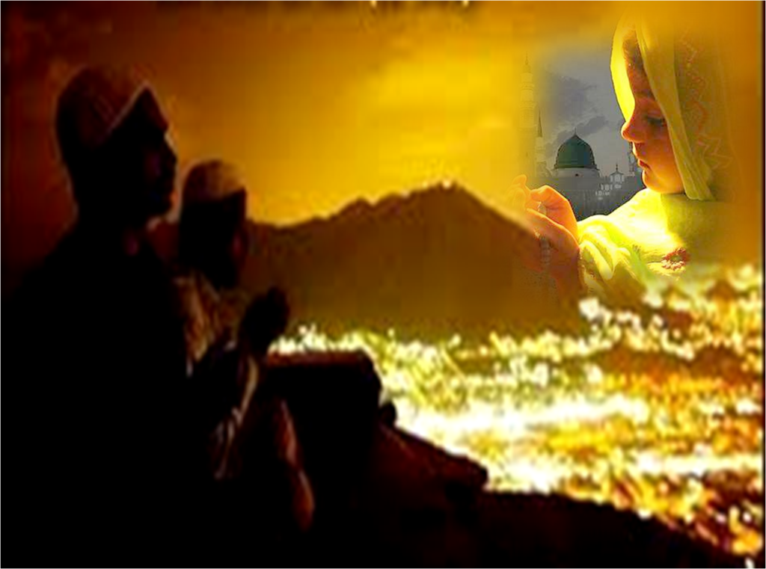
Doa Antara Dua Khutbah
Aamiin Ya Rabbal Aalamin..
Tuhan Yang Memperkenankan Doa Orang-orang Yang Taat, Berilah Taufik Kepada Kami
Di Dalam Mentaatimu, Ampunilah Kepada
Mereka Yang
Memohon Keampunan.
Aamiin

Slide 23
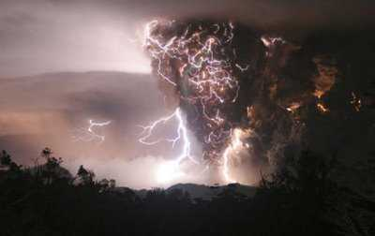

Slide 24
Pujian Kepada Allah S.W.T.
الْحَمْدُ لِلَّهِ
Segala puji-pujian hanya bagi Allah S.W.T.

Slide 25
Syahadah
وَأَشْهَدُ أَنْ لآ إِلَهَ إِلاَّ اللهُ وَحْدَهُ لاَ شَرِيْكَ لَهُ، وَأَشْهَدُ أَنَّ مُحَمَّدًا عَبْدُهُ وَرَسُولُهُ
Aku naik saksi bahawasanya tiada Tuhan selain Allah dan tidak kami sembah melainkan kepadaNya serta aku naik saksi bahawa
Nabi Muhammad, hambaNya dan RasulNya.

Slide 26
Selawat Ke Atas
Nabi Muhammad S.A.W
اللَّهُمَّ صَلِّ وَسَلِّمْ عَلَى سَيِّدِنَا مُحَمَّدٍ وَعَلَى آلِهِ وَصَحْبِهِ أَجْمَعِيْنَ.
Ya Allah, Cucurilah rahmat dan sejahtera ke atas penghulu kami Nabi Muhammad S.A.W dan ke atas keluarganya dan para sahabatnya serta yang mengikut mereka sehingga hari kemudian .

Slide 27
Wasiat Taqwa
فَيَاعِبَادَ اللهِ،إِتَّقُوْا الله،وَأُوْصِيْكُمْ وَإِيَّايَ بِتَقْوَى اللهِ،فَقَدْ فَازَ الْمُتَّقُوْنَ
Wahai hamba-hamba Allah,
Bertaqwalah kepada Allah , Aku wasiatkan kepada kamu dan diriku supaya bertaqwa kepada Allah, Maka berjayalah orang-orang yang bertaqwa.

Slide 28
Seruan :
Taatilah perintahNya dan jauhi larangNya
Bersama-samalah bertaqwa kepada Allah
Insyaallah, kehidupan akan lebih cemerlang dan diberkati Allah di dunia dan akhirat.

Slide 29
Islam menuntut agar …….
Mencari ILMU dan MENGAMALKANNYA dalam kehidupan.
Menjadikan seseorang dapat melaksanakan tanggungjawab dengan sempurna dan membentuk hubungan yang baik sesama makhluk dan
Allah Taala.

Slide 30
Nasihat kepada ibubapa/pelajar-pelajar yang akan menghadapi peperiksaan …….
UPSR,PMR, SPM,STAM
& STPM
Pelajar perlu tingkatkan usaha ulangkaji buku-buku pelajaran dengan tekun.
Ibubapa hendaklah memberi semangat & membimbing anak-anak dan mengawal aktiviti mereka.

Slide 31
Insyaallah, berkat dorongan dan bimbingan ……
Membentuk daya tahan anak-anak dalam menghadapi pendidikan yang mencabar.
Ibubapa
Dapat meningkatkan pencapaian dalam pendidikan di kalangan anak-anak.
Ibubapa & Guru-guru

Slide 32
Ingatlah pesanan Saiyidina Ali Karramah Allahu Wajhah :-
لَيْسَ الْجَمَالُ أَنْ تُزَيِّنَ بِأَثْوَابٍِ
إِنَّ الْجَمَالَ جَمَالُ الْعِلْمِ وَاْلأَدَبِ
لَيْسَ الْيَتِيْمُ مَنْ قَدْ مَاتَ وَالِدُهُ
إِنَّ الْيَتِيْمَ يَتِيْمُ الْعِلْمِ وَاْلأَدَبِ
“Bukan kecantikan itu menghiasi diri dan pakaian, Sesungguhnya kecantikan itu menghiasi diri dengan ilmu dan adab. Bukanlah yatim itu seseorang yang kematian bapanya, sesungguhnya yatim yang sebenar apabila ketiadaan ilmu dan adab”.

Slide 33
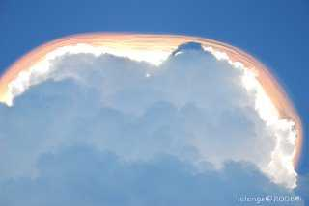
Firman Allah S.W.T. :
(Surah Al-Ahzab : Ayat 56)
“Sesungguhnya Allah Taala Dan Para Malaikat Sentiasa Berselawat Ke Atas Nabi (Muhammad) .
Wahai Orang-orang Beriman! Berselawatlah Kamu
Ke Atasnya Serta Ucapkanlah Salam Sejahtera Dengan Penghormatan Ke Atasnya Dengan Sepenuhnya”.

Slide 34
Selawat

Slide 35
Doa
وَارْضَ اللَّهُمَّ عَنِ الْخُلَفَآءِ الرَّاشِدِيْن وَعَنْ بَقِيَّةِ الصَّحَابَةِ وَالْقَرَابَةِ أَجْمَعِيْن وَالتَّابِعِيْنَ وَتَابِعِي التَّابِعِيْنَ لَهُمْ بِإِحْسَانٍ إِلىَ يَوْمِ الدِّيْن.
Ya Allah, Kurniakanlah Keredhaan Kepada Khulafa’ Rasyidin Dan Sahabat Seluruhnya serta Para Tabiin Dengan Ihsan Hingga Hari Kemudian.

Slide 36
Doa
اللَّهُمَّ اغْفِرْ لِلْمُسلِمِيْنَ وَالْمُسلِمَاتِ وِالْمُؤْمِنِيْنَ وَالْمُؤمِنَاتِ اﻷَحْيَآءِ مِنْهُمْ وَاﻷَمْوَاتِ
Ya Allah, Ampunkanlah Dosa Golongan Muslimin Dan Muslimat,mu’minin Dan Mu’minaat Samada Yang Masih Hidup Atau Yang Telah Mati.

Slide 37
Peliharakanlah Seri Paduka Baginda Yang Dipertuan Agong
Al Wathiqu Billah Tuanku Mizan Zainal Abidin
Ibni Al Marhum Sultan Mahmud
Al Muktafi Billah Shah Dan Seri Paduka Baginda Raja Permaisuri Agong Tuanku Nur Zahirah. Peliharakanlah Jua Zuriat-zuriatnya Serta Kaum Kerabatnya.

Slide 39
Doa
Ya Allah Muliakanlah Islam
dan orang-orang Islam.
Tolonglah Islam dan orang-orang Islam serta himpunkanlah mereka
di atas landasan kebenaran dan agama. Hancurkanlah kekufuran dan orang-orang yang syirik serta orang munafik dan juga musuh-musuhMu serta musuh-musuh agama.

Slide 40
Doa
Ya Allah…
Ampunkanlah Dosa-dosa Kami
Dan Saudara-saudara Kami Yang Terdahulu Telah Beriman Dan Janganlah Engkau Biarkan Kedengkian Dalam Hati Kami Terhadap Orang-orang Yang Beriman. Sesungguhnya Engkau Maha Penyantun Dan Maha Penyayang.

Slide 41
Doa
Ya Allah …
Kami Telah Menzalimi Diri Kami Sendiri Dan Sekiranya Engkau Tidak Mengampunkan Kami Dan Merahmati Kami Nescaya Kami Akan Menjadi Orang Yang Rugi.
Ya Allah…
Kurniakanlah Kepada Kami Kebaikan
Di Dunia Dan Kebaikan Di Akhirat Serta Hindarilah Kami Dari Seksaan Neraka.

Slide 42
Wahai Hamba-hamba Allah….
Sesungguhnya ALLAH menyuruh berlaku adil, dan berbuat kebaikan, serta memberi bantuan kepada kaum kerabat dan melarang daripada melakukan perbuatan-perbuatan keji dan mungkar serta kezaliman. Ia mengajar kamu (dengan suruhan dan larangannya ini) supaya kamu mengambil peringatan mematuhinya.

Slide 43
Maka Ingatlah Allah Yang Maha Agung Nescaya Dia Akan Mengingatimu
Dan Bersyukurlah Di Atas Nikmat-nikmatnya Nescaya Dia Akan Menambahkan Lagi Nikmat Itu Kepadamu, dan Pohonlah
Dari Kelebihannya, Nescaya Akan Diberikannya Kepadamu. Dan Sesungguhnya Mengingati Allah Itu Lebih Besar (Faedah Dan Kesannya) Dan (Ingatlah) Allah Mengetahui Apa Yang Kamu Kerjakan.

Slide 44
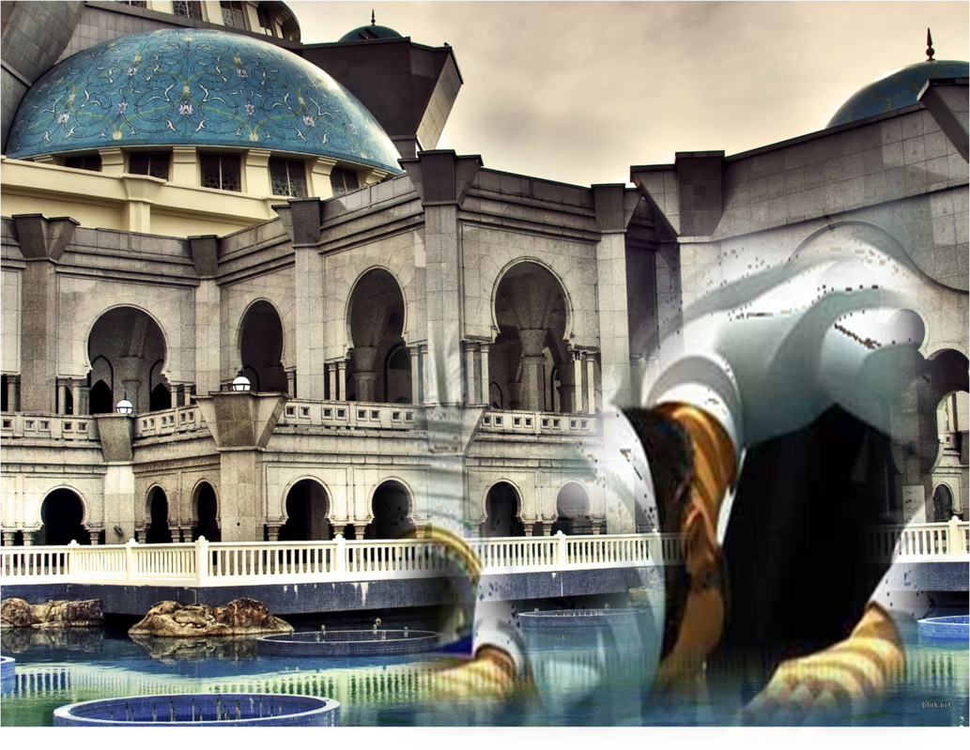
أقيموا الصلاة..........
Dirikanlah solat……..
“Lurus Dan Betulkan Saf Anda Kerana Saf Yang Lurus Termasuk Dalam Kesempurnaan Solat”

